Slide 1
Arquitetura e Componentes
de um FPGA
Antonio Carlos Neto

Slide 2
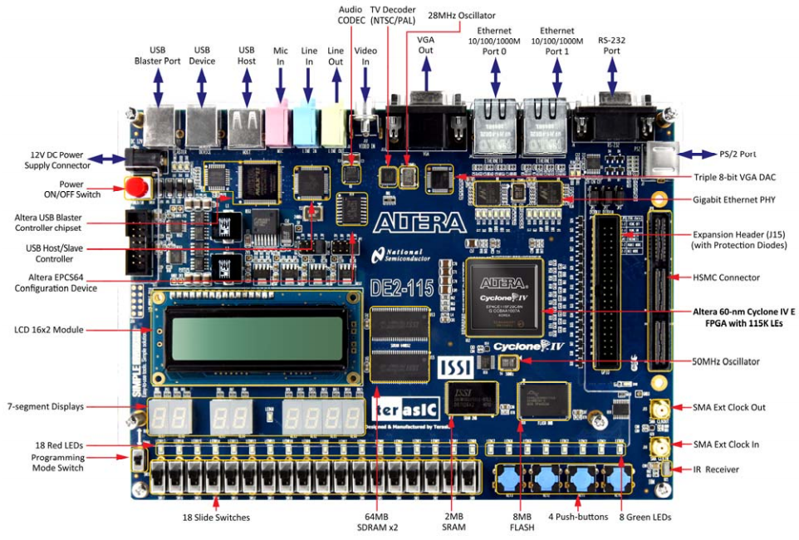
DE2-115

Slide 3
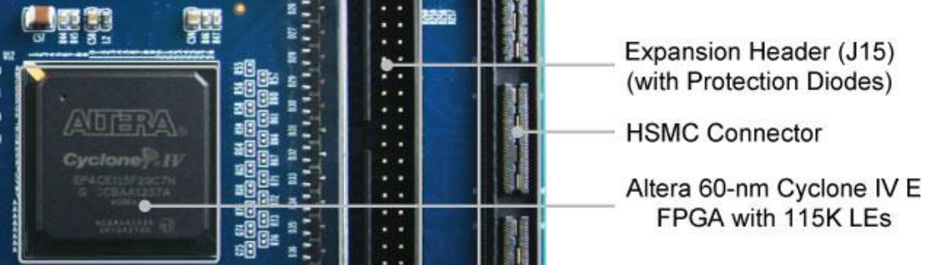
Look-Up Tables (LUT)
Elementos Lógicos(LE)
Portas
Flip-Flops

Slide 4
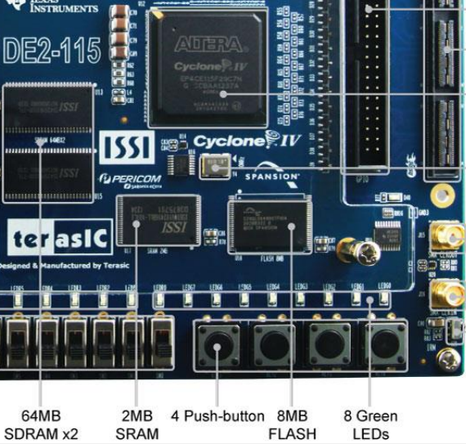
Memórias
Disposição
FLASH
RAM

Slide 5
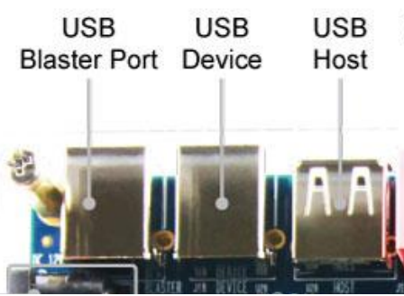
Entrada e Saída(I/O)
Comunicação

